Slide 1
Занятие по ОСЧ.
1класс.
Тема: «Рифмы».
Смородинова Н.А,
учитель начальных классов
МБОУ СОШ №2 п. Первомайский
Оренбургской обл.

Slide 2

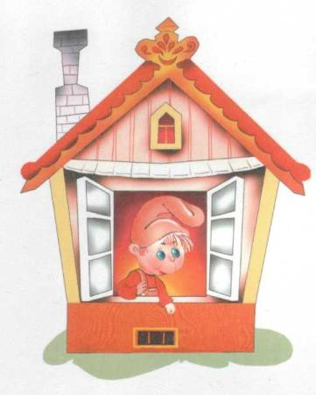
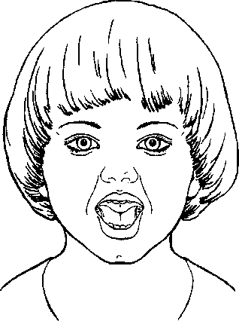
Артикуляционная гимнастика
«Весёлый Язычок»
Жил Весёлый Язычок
В маленьком домишке,
Превращался во что мог
На радость всем детишкам!
Улыбнуться, медленно открыть рот, пропевая звук [а],
подержать рот открытым .

Slide 3
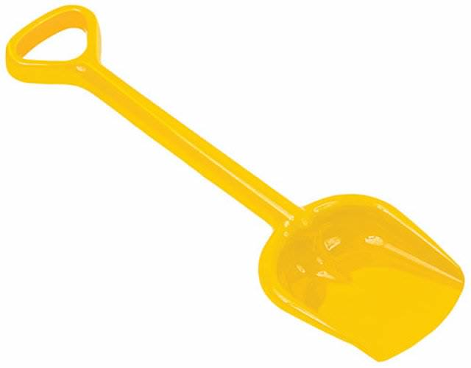
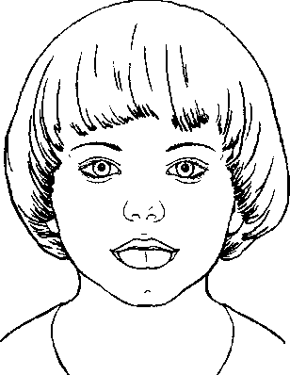
Вот в ЛОПАТКУ превратился
И на губке развалился!
Распластался, растянулся
И губами улыбнулся!
Улыбнуться, приоткрыть рот, положить широкий край языка на нижнюю губу.

Slide 4
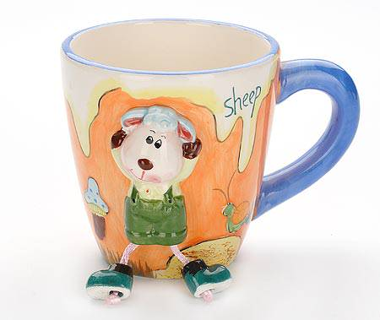
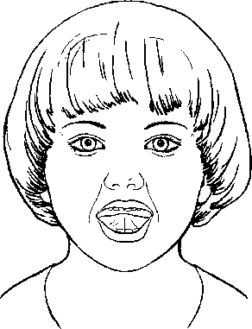
Вот широко рот открылся,
Язычок поднялся вверх,
Потянулся, изогнулся
И стал чашечкой
для всех!
Улыбнуться, открыть рот и поднять язык наверх в форме «чашечки».

Slide 5
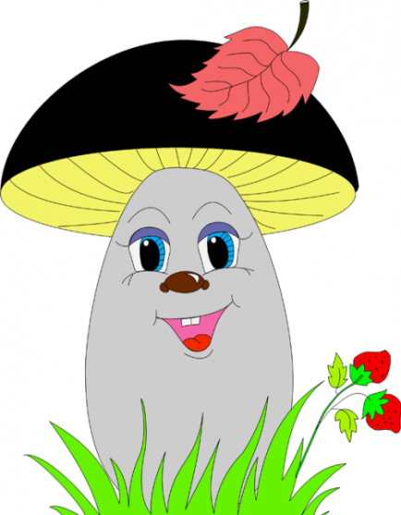
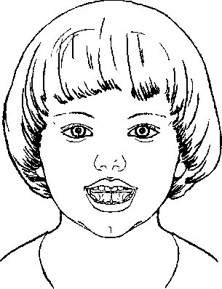
На тонкой ножке
Стоит грибок
У дорожки.
Язык свой к нёбу Прилепляй
И грибочек ты срывай!
Улыбнуться, широко открыть рот, присосать язык к нёбу, чтобы
подъязычная связка была натянута.

Slide 6
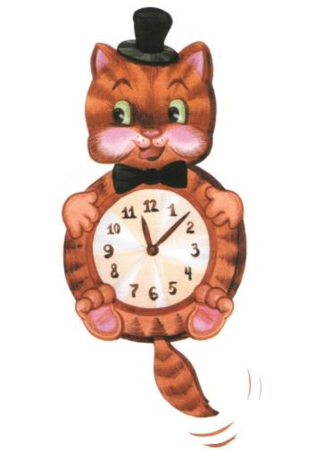
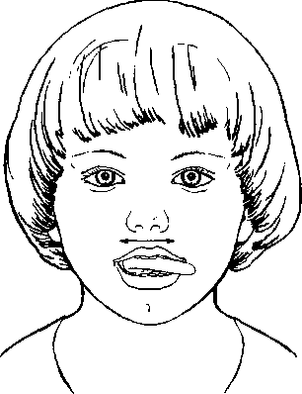
Ходят часики
тик – так,
Не остановишь
их никак.
Влево – тик,
Вправо – так,
Тик – так, тик – так!
Улыбнуться. Приоткрыть рот, острым языком двигать от одного угла рта к другому.

Slide 7

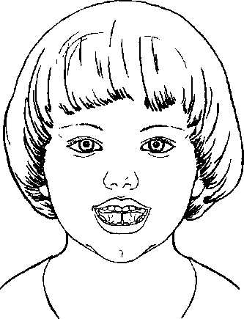
А теперь вот, погляди,
Это скачут лошади!
Языком пощёлкай ты,
Как копытами они!
Улыбнуться, открыть рот и пощёлкать кончиком языка.

Slide 8
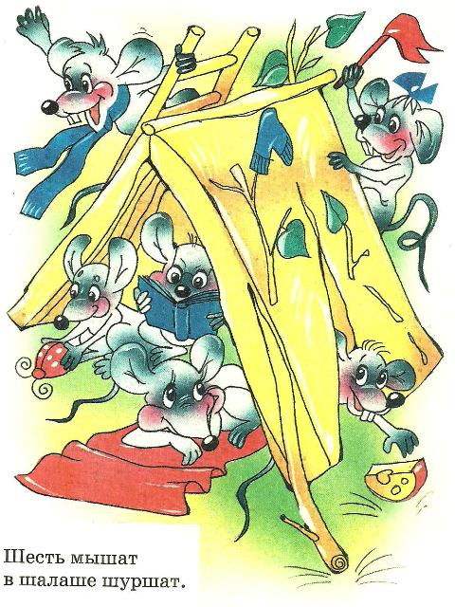
Шесть мышат
в шалаше шуршат.

Slide 9
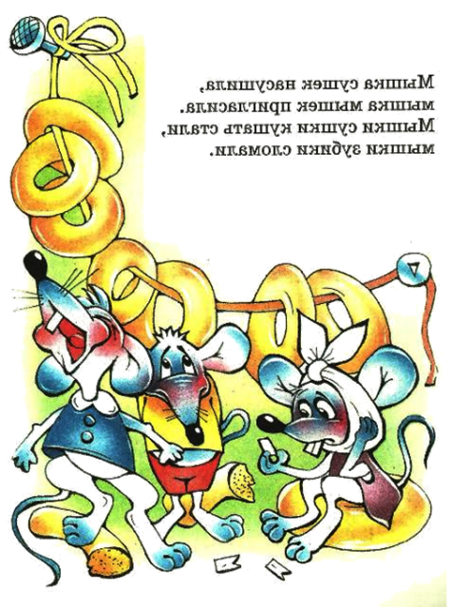
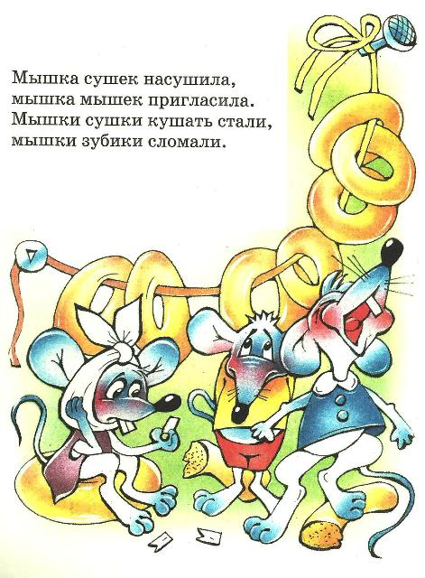
Мышка сушек насушила,
Мышка мышек пригласила.
Мышки сушки кушать стали,
Мышки зубки сломали.

Slide 10
На улице прохожего увидел я вчера
Он ящик нес. На ящике написано “Игра”.
Я два квартала шел за ним (поверьте, я не вру).
И наконец спросил его: – А как играть в игру?
Он улыбнулся вежливо, Потом мне отвечал:
– Уверен, что такой игры еще ты не встречал.
Две птицы удивительных есть в ящике моем
И если хочешь, то с тобой сыграем мы вдвоем.
А чтобы могли начать, запомнить должен ты,
Что у несхожих этих птиц похожие хвосты.
Поймать таких смешных пичуг – весьма нелегкий труд.
Недаром люди умные их рифмами зовут.
И вправду, птицы шустрые из ящика большого
Вдруг начали вытаскивать наверх за словом слово.
Одна достала слово гвоздь, Другая – сразу гость и трость.
Одна достала слово слон. Другая – звон и телефон.
Достал он слово кочка, А я ответил “бочка, строчка и сорочка»
Мы с ним играли целый час похожими словами,
Теперь мы покидаем вас, и вы играйте сами.

Slide 11


Похожие хвосты
Рифмы
Слон, звон,
телефон
Гвоздь
трость
Кочка, бочка,
строчка

Slide 12
Рифма, -это когда два слова оканчиваются одинаково.
Надо, чтобы слова были похожи, чтобы получилось складно.

Slide 13
мёд.
Винни-Пух попал в беду –
Шлепнулся зимой на льду.
Не ушибся он совсем,
А исправил «Л» на «М»,
Превратив холодный лёд
В самый вкусный в мире…

Slide 14
Вася.
Прилетел пришелец Ася
На летающем матрасе,
Да и с русским языком
Он, похоже, незнаком –
На его планете дикой
Вани – Ани, Вики – Ики!
Как бы звали Асю здесь?
У кого идеи есть?

Slide 15
кот.
Крот, расставшись с буквой «Р»,
Сразу стал усат и сер.
У норы он мышек ждет,
Ведь теперь он просто …
усы.
Злой колдун забрал себе
Все на свете буквы «Б».
И у девицы-красы
Вместо бус теперь ...

Slide 16
маму.
Злой волшебник Вотвамвсем
«П» в словах сменил на «М».
Превратил он лапу в ламу,
А потом и папу в …
тень.
Жаркие настали дни,
А вокруг пеньки одни.
«П» на «Т» сменил олень –
Пень исчез, осталась …

Slide 17
банка.
С буквой "эМ" - на завтрак манка,
С буквой "Бэ" - на полке:
тапки.
Если "эЛь - у кошки лапки,
Если "Тэ" - на ножках:
коровка.
С "Бэ" - картонная коробка,
С "Вэ" - рогатая:

Slide 18
бумага.
Со слогом "бу" была у мага
С собою белая...
маленький.
С буквой "эМ" цветочек аленький
Не большой, а очень...
ножки.
Есть на "эР" у Зорьки - рожки,
И на "эН" у Зины -:

Slide 19
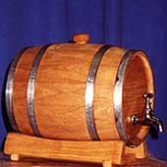
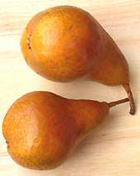
ребусы
,
Д
,
?
?
КИ
И

Slide 20

дочка
игрушки
Подбери рифму к угаданным словам
Докажи, что к этим словам тоже можно подобрать рифму

Slide 21
Мы, шарики, повесим,
А, фонарики, потом.
А, дождинки, ещё, потом.
Не, про, снежинки, забудем.

Slide 22

Оцени свою
работу!
-было интересно.
-были трудности.
-было не интересно.

